Slide 1

Sign LANGUAGE RECOGNITION
محمود عوض ابو ليل
علي ذو الفقار الزين
محمد خالد حمود

Slide 2
Introduction
هذا المشروع يستخدم تقنيات معالجة الصور وتعلم الآلة لبناء نظام لتعرف على لغة الإشارة :
التقاط الفيديو: يتم استخدام كاميرا الويب لالتقاط الفيديو.
تحديد منطقة الاهتمام (ROI): يتم تحديد منطقة معينة في الفيديو حيث يقوم المستخدم بعرض لغة الإشارة.
تحديد الخلفية: يتم استخدام تقنيات لتحديد الخلفية للفيديو، وذلك للتمييز بين الخلفية الثابتة والأشياء المتحركة.
تقسيم الصورة واكتشاف الحركة: يتم استخدام معالجة الصور لتحديد الأجزاء المتحركة في منطقة الاهتمام.
استخدام النموذج لتصنيف الإشارات: يتم استخدام نموذج تعلم الآلة المدرب مسبقًا لتصنيف الإشارات التي تم اكتشافها..
عرض النتائج: يتم عرض النتائج على الفيديو.
تم استخدام مكتبة Tensorflow لبناء االشبكة العصبية (CNN) وتم استخدام مكتبة openCV لمعالجة الصور

Slide 3
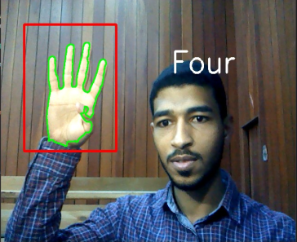
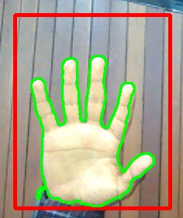
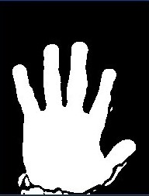
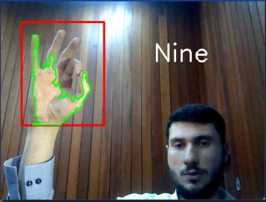
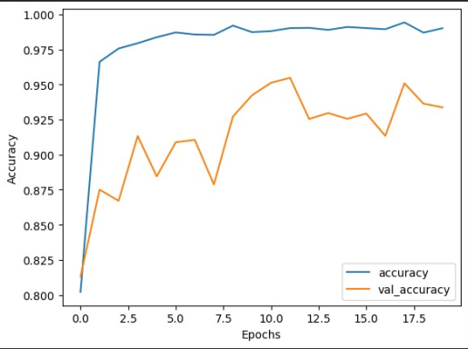

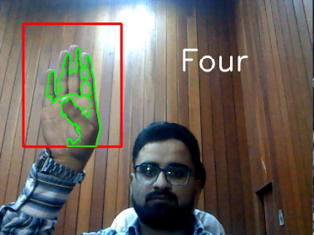
Generate dataset
Design CNN Model
Test Model
Processing dataset
Train model
Nine Zero Four Seven Three

Slide 4
Generate Dataset
Function one
Segmentation
Function two
captureImage
تحديد الفرق بين الخلفية والأطار الحالي وإذا كان الفرق أكبر من عتبة معينة جعل قيمة البكسل 255 وإلا 0
العثور على الكائنات في الصورة وارجاع قائمة بحدود هذه الكائنات
التقاط الفيديو من الكاميرا
تحديد منطقة الأهتمام
اعداد خلفية ثابتة للمقارنة
معالجة كل إطار ملتقط بالتسلسل وحفظه

Slide 5
Train model
CNN Model
VGG16
Conv2D:لاكتشاف الحواف في الصورة
MaxPool2D:لتقليل حجم الصورة
Flatten:تحويل البيانات من 2D إلى 1D
Dense:طبقة مسطحة تحتوي عدد معين من النيورونات
Dropout:لمنع الإفراط في التكيف من خلال اسقاط عدد عشوائي من الوصلات في كل خطوة
Optimizer:خوارزمية تستخدم لتعديل أوزان الشبكة من خلال تقليل دالة الخسارة
Loss:تستخدم لتحديد الفرق بين التنبؤات والقيم الحقيقية
ReduceLROnPlateau:تستخدم لتقليل معدل التعلم من خلال تجنب الوقوع في النقطة المحلية الدنيا
EarlyStopping:تستخدم التقنية لإيقاف التدريب إذا توقف تحسن آداء النموذج
نموذج للتعلم العميق متعدد الطبقات
يتميز بعمقه وتعقيده مما يجعله قويا لاستخراج الميزات من الصور
تكون الطبقات الأولى خفيفة لاستخراج الميزات البسيطة والطبقات الأخيرة للميزات الأكثر تعقيداً

